Slide 1
Proyecto Final · Unidad I
Predicción de la Supervivencia de Emprendimientos
Desarrollo y despliegue de una aplicación de aprendizaje automático en producción
Taco Avilés, Milton Hiroshi
[Nombre del segundo integrante]
[Nombre del tercer integrante]
Maestría en Ciencia de Datos · Machine Learning
Escuela de Posgrado, Universidad Nacional del Altiplano
13 de setiembre de 2026
Notes:
Presentacion del proyecto final. La pregunta que guia todo el trabajo es que caracteristicas permiten anticipar que emprendimiento sobrevive.

Slide 2
Contenido
Lo que vamos a recorrer
1
Introducción
2
Método
La pregunta y por qué importa
Datos, variables, preprocesamiento y entrenamiento
3
Resultados
4
La aplicación
Qué características anticipan la supervivencia
Arquitectura, dos interfaces y API
5
Despliegue y pruebas
6
Limitaciones y conclusiones
Docker, VPS y 29 pruebas automatizadas
Qué se puede afirmar y qué no

Slide 3
Introducción
La mayoría de los emprendimientos no sobrevive
¿Qué características permiten anticipar qué emprendimiento tiene mayor probabilidad de sobrevivir?
Incubadoras, aceleradoras e inversionistas deciden a diario a qué proyectos asignar recursos escasos.
La aplicación estima la probabilidad de supervivencia usando solo información disponible al momento de la fundación.
El entrenamiento no se limita a ajustar un modelo: mide de forma explícita cuánto aporta cada grupo de variables.
Siguiendo a Sculley et al. (2015), el código de machine learning es una fracción mínima de un sistema real, así que se construyó un producto completo: dos interfaces, una API documentada, 29 pruebas y despliegue contenerizado.
Notes:
El objetivo excede el modelado: el entregable es un producto de software en produccion.

Slide 4

Método · Conjunto de datos
startup_survival_master
48 000
30
17
65.8 %
emprendimientos
variables disponibles
variables retenidas
tasa global de fracaso
El diccionario agrupa las variables en cuatro categorías: circunstancia o azar, perfil del fundador, equipo fundador y ejecución.
Este trabajo añade dos agrupaciones propias: financiamiento y caja, y contexto sectorial.
Esa agrupación terminó siendo el eje del análisis.
El conjunto es una simulación calibrada sobre la literatura de fracaso de emprendimientos, no empresas reales, y así se declara.

Slide 5
¿Es un problema real o un dataset trucado?
Prueba de separabilidad lineal antes de modelar
Un conjunto sintético mal construido puede esconder una regla determinista que vuelve trivial el problema.
Se ajustó un modelo lineal sobre las 48 000 observaciones completas para ver si podía recuperar esa regla.
Dataset descartado
Dataset adoptado
El primer candidato daba AUC de 0.9999 y cero errores en las 2 100 filas. Habia una formula oculta: no servia.
13 842 errores con el modelo lineal y clases que se solapan. Hay ruido genuino, el problema de modelado es real.
Consecuencia interpretativa: los hallazgos describen la estructura del conjunto de datos y su coincidencia con la literatura, y no constituyen evidencia empírica nueva sobre emprendimientos reales.

Slide 6
Tabla 1 · Variables empleadas por el modelo
Según grupo
Grupo | Variables
Circunstancia y azar | macro_climate, market_size_score, competition_intensity
Perfil del fundador | founder_prior_exits, domain_experience_years
Equipo fundador | cofounder_conflict, team_completeness
Ejecución | product_market_fit_score, did_customer_validation, premature_scaling, unit_economics_score, marketing_effectiveness
Financiamiento y caja | funding_path, total_raised_usd, monthly_burn_rate, runway_months
Contexto sectorial | industry
Nota. Diecisiete variables en total. La agrupación proviene del diccionario del conjunto de datos, ampliada con las categorías de financiamiento y contexto definidas en este trabajo.

Slide 7
Tabla 2 · Estadísticos descriptivos
Variables numéricas principales
Variable | M | DE | Mdn | Mín. | Máx.
product_market_fit_score | 4.61 | 2.24 | 4.60 | 0.0 | 10.0
runway_months | 18.88 | 8.14 | 18.80 | 2.0 | 50.0
cofounder_conflict | 4.08 | 2.22 | 4.00 | 0.0 | 10.0
team_completeness | 5.33 | 2.16 | 5.30 | 0.0 | 10.0
macro_climate | 5.01 | 1.98 | 5.00 | 0.0 | 10.0
domain_experience_years | 5.43 | 4.03 | 4.40 | 0.0 | 30.0
monthly_burn_rate (USD) | 99 068 | 280 513 | 6 300 | 500 | 3 000 000
total_raised_usd (USD) | 1 607 581 | 3 972 697 | 111 000 | 0 | 52 171 000
Nota. N = 48 000. Las magnitudes monetarias son muy asimétricas: la mediana del capital levantado es 111 000 dólares y la media 1 607 581.

Slide 8
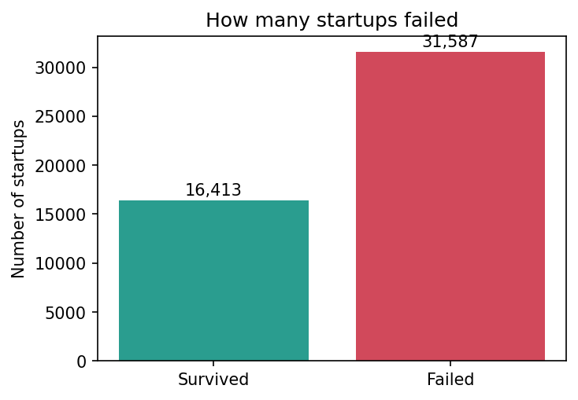
Figura 1 · Distribución de la variable objetivo
Nota. N = 48 000. El desbalance hacia el fracaso condiciona la elección de métricas de evaluación.

Slide 9
Selección de variables
De 30 columnas disponibles se usaron 17
6 columnas con fuga de información
7 columnas sin aporte
outcome, failure_reason, years_to_outcome, survived_5y y las derivadas solo se conocen cuando el emprendimiento ya fracaso o sobrevivio. Incluirlas inflaria las metricas y daria un modelo inutil en produccion. Una prueba automatizada verifica que ninguna entre al modelo.
pivots, technical_cofounder, prior_failures, weekly_hours, founding_year, n_cofounders y age_of_founder no producen caida medible del AUC al ser permutadas.
0.7420
0.7422
17
AUC con 24 variables
AUC con 17 variables
variables finales
Nota. Sin perdida de desempeño se prefirió el modelo más parsimonioso, que además pide menos datos al usuario.

Slide 10
Preprocesamiento
Un Pipeline de scikit-learn con dos ramas
2 variables categóricas
15 variables numéricas
industry y funding_path se codifican uno-en-N. handle_unknown se configura en ignore: en produccion van a aparecer sectores que no existian al entrenar, y el servicio debe seguir respondiendo en vez de cortarse. Una prueba envia un sector inexistente a proposito.
Se estandarizan porque sus escalas difieren en varios ordenes de magnitud: total_raised_usd llega a 52 millones de dolares y product_market_fit_score va de 0 a 10. Sin estandarizar, la regresion logistica le daria un peso desproporcionado a la primera.
Todo el preprocesamiento vive dentro del Pipeline, así que se ajusta solo con los datos de entrenamiento y viaja junto al modelo dentro del artefacto serializado.

Slide 11
Partición de los datos
Tres particiones estratificadas, no dos
28 800
9 600
9 600
entrenamiento (60 %)
validación (20 %)
prueba (20 %)
La búsqueda de hiperparámetros se hace con validación cruzada sobre el conjunto de entrenamiento.
La selección del umbral de decisión usa el conjunto de validación.
Son dos decisiones distintas y no pueden compartir los mismos datos, por eso la partición es en tres.
El conjunto de prueba no interviene en ninguna decisión de modelado y se reserva íntegro para la evaluación final.

Slide 12
Comparación de algoritmos
Tres familias distintas, búsqueda aleatoria de hiperparámetros
Regresión logística
Bosque aleatorio
Potenciación de gradiente
Modelo lineal. Se explora el parámetro de regularización C.
Ensamble de árboles. Número de árboles, profundidad máxima y mínimo de muestras por hoja.
Basado en el enfoque de Ke et al. (2017). Profundidad, tasa de aprendizaje, iteraciones y hojas.
Validación cruzada estratificada de cinco pliegues, con ROC-AUC como criterio de selección.
Se prefirió la búsqueda aleatoria a la exhaustiva porque, como muestran Bergstra y Bengio (2012), explora el espacio de forma más eficiente cuando solo algunos hiperparámetros son determinantes.
Las implementaciones provienen de scikit-learn (Pedregosa et al., 2011).

Slide 13
Selección del umbral de decisión
El hallazgo metodológico del trabajo
Un clasificador probabilístico necesita un punto de corte. El valor predeterminado de 0.5 rara vez es el adecuado, y aquí resultó particularmente inapropiado.
Lo que parecía funcionar
Lo que descubrimos
Maximizando F1 el umbral quedo en 0.37. Con ese corte el modelo marcaba el 90.7 % de los casos y daba F1 de 0.8084. Suena bien.
Decir "todas fracasan", sin ningun modelo, ya da F1 de 0.7937. La mejora real era de 0.0146, o sea practicamente nula.
Saito y Rehmsmeier (2015) advierten que las métricas convencionales son engañosas con clases desbalanceadas: reflejan la proporción de clases y no la capacidad discriminante del modelo.
Notes:
Esta es la diapositiva clave si preguntan por que no usamos el umbral 0.5 ni F1.

Slide 14
Tabla 3 · Comparación de criterios para fijar el umbral
Criterio | Umbral | Precisión | Sensib. | F1 | Exact. bal. | Señalados
Predeterminado (0.5) | 0.50 | 0.7391 | 0.8756 | 0.8016 | 0.6405 | 77.9 %
Maximizar F1 | 0.37 | 0.6975 | 0.9612 | 0.8084 | 0.5795 | 90.7 %
J de Youden (adoptado) | 0.64 | 0.7977 | 0.6965 | 0.7437 | 0.6783 | 57.5 %
Sin modelo (todos fracasan) | — | 0.6580 | 1.0000 | 0.7937 | 0.5000 | 100 %
El criterio de F1 produce el mayor valor de esa métrica y, al mismo tiempo, la menor exactitud balanceada de los tres.
Nota. Umbral seleccionado sobre la partición de validación y métricas evaluadas sobre la de prueba.

Slide 15
El estadístico J de Youden
Sensibilidad + especificidad − 1
J = sensibilidad + especificidad − 1 (Youden, 1950)
Exige acertar en las dos clases al mismo tiempo, así que no admite la estrategia degenerada de predecir siempre la clase mayoritaria.
0.37 → 0.64
90.7 % → 57.5 %
0.5795 → 0.6783
umbral de decisión
casos señalados
exactitud balanceada
Nota. Mismo modelo, mismo entrenamiento: lo único que cambió fue el criterio con que se elige el punto de corte.

Slide 16
El estadístico J de Youden
Sensibilidad + especificidad − 1
J = sensibilidad + especificidad − 1 (Youden, 1950)
J = sensibilidad + especificidad − 1 (Youden, 1950)
J = sensibilidad + especificidad − 1 (Youden, 1950)
Exige acertar en las dos clases al mismo tiempo, así que no admite la estrategia degenerada de predecir siempre la clase mayoritaria.
0.37 → 0.64
90.7 % → 57.5 %
0.5795 → 0.6783
umbral de decisión
casos señalados
Nota. Mismo modelo, mismo entrenamiento: lo único que cambió fue el criterio con que se elige el punto de corte.

Slide 17
Estudio de aporte por grupo de variables
Dos mediciones complementarias sobre cada uno de los seis grupos
Solo el grupo
Todo menos el grupo
Se entrena un modelo unicamente con las variables de ese grupo. Dice cuanto predice el grupo por si solo.
Se entrena con todas las variables excepto las de ese grupo. La caida respecto del modelo completo dice cuanta informacion aportaba que no estuviera ya en los demas.
Las dos mediciones son necesarias porque responden preguntas distintas.
Un grupo puede predecir aceptablemente por sí solo y aun así resultar prescindible, si su información ya está duplicada en otros grupos.
Este estudio es la respuesta directa a la pregunta de investigación.

Slide 18
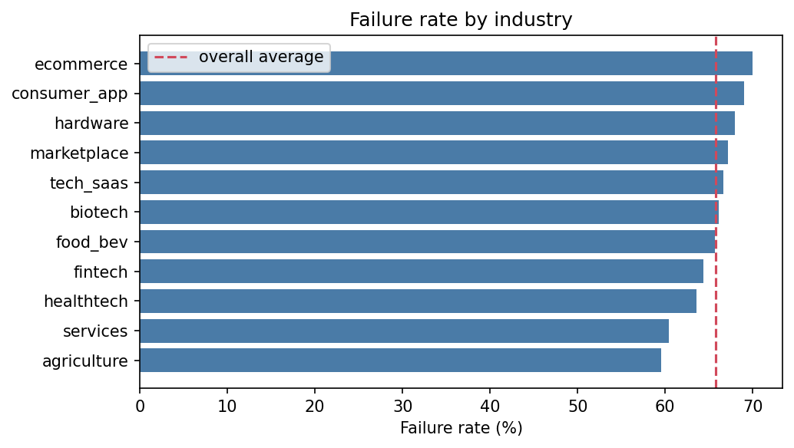
Figura 2 · Tasa de fracaso por sector de actividad
Nota. La línea discontinua señala la tasa global de 65.8 %. El rango entre sectores es de solo 10.4 puntos porcentuales.

Slide 19
Tabla 4 · Tasa de fracaso por sector de actividad
Sector | n | Fracaso (%) | Sector | n | Fracaso (%)
agriculture | 2 341 | 59.6 | biotech | 2 403 | 66.2
services | 5 564 | 60.4 | tech_saas | 7 709 | 66.7
healthtech | 3 817 | 63.6 | marketplace | 4 249 | 67.2
fintech | 4 315 | 64.4 | hardware | 2 951 | 67.9
food_bev | 3 922 | 65.7 | consumer_app | 4 830 | 69.0
 |  |  | ecommerce | 5 899 | 69.9
Nota. N = 48 000. La tasa global de fracaso asciende a 65.8 %. La diferencia entre el sector de menor y mayor riesgo es de 10.4 puntos.

Slide 20
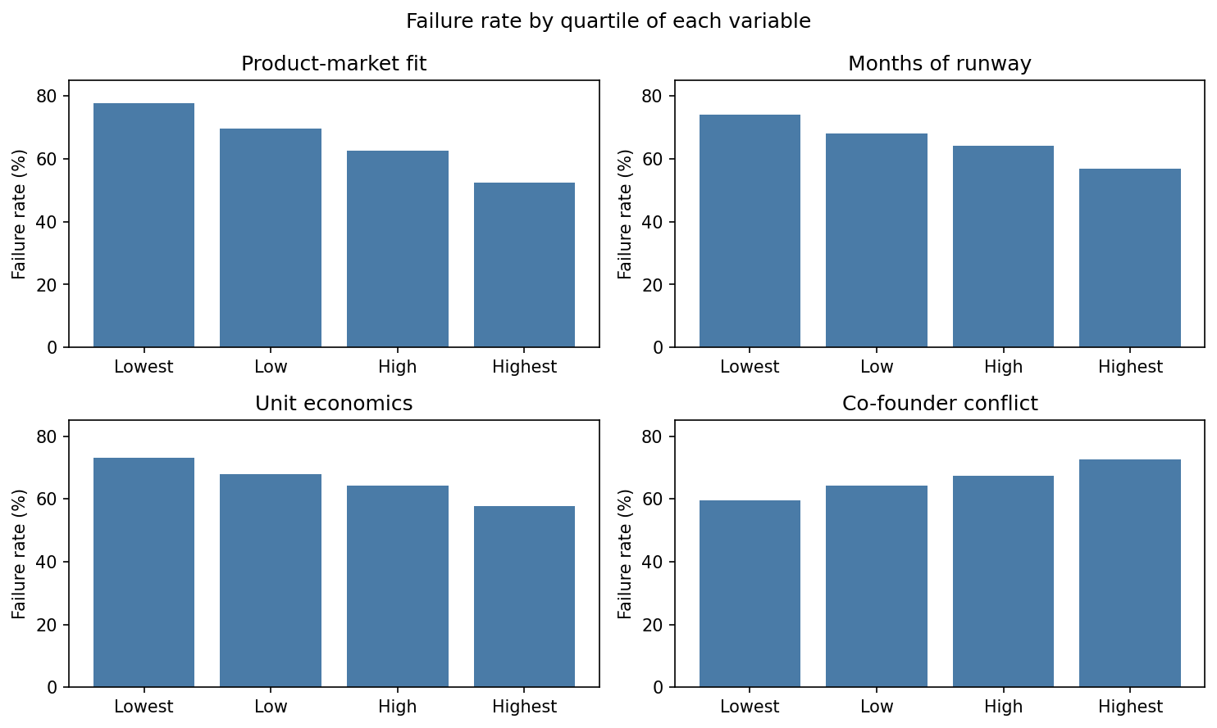
Figura 3 · Tasa de fracaso según cuartil
Cuatro variables relevantes
Nota. Cada variable se dividió en cuatro grupos de igual tamaño. Las tres primeras muestran una relación descendente y la última ascendente, tal como se espera desde el dominio.

Slide 21
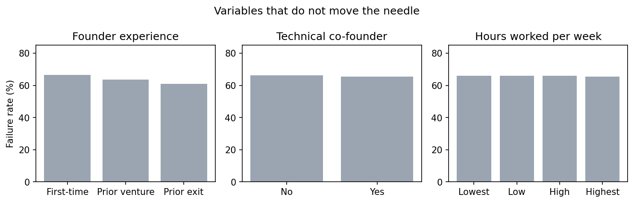
Figura 4 · Variables sin efecto sobre el fracaso
La ausencia de efecto es en sí misma un resultado: la experiencia previa del fundador, el cofundador técnico y las horas semanales no mueven la tasa de fracaso.
Nota. Las diferencias entre categorías no superan los pocos puntos porcentuales. Estas variables fueron excluidas del modelo.

Slide 22
Tabla 5 · Importancia de las variables por permutación
Variable | Caída de AUC | Grupo
product_market_fit_score | 0.0574 | Ejecución
runway_months | 0.0345 | Financiamiento y caja
monthly_burn_rate | 0.0214 | Financiamiento y caja
macro_climate | 0.0171 | Circunstancia y azar
cofounder_conflict | 0.0166 | Equipo fundador
funding_path | 0.0134 | Financiamiento y caja
unit_economics_score | 0.0128 | Ejecución
competition_intensity | 0.0105 | Circunstancia y azar
domain_experience_years | 0.0089 | Perfil del fundador
team_completeness | 0.0087 | Equipo fundador
founder_prior_exits | 0.0015 | Perfil del fundador
total_raised_usd | 0.0005 | Financiamiento y caja
Nota. Desordenar aleatoriamente los valores de una variable y medir cuánto se deteriora el AUC; cinco repeticiones por variable.

Slide 23
Tabla 6 · Desempeño de los algoritmos
Sobre la partición de prueba
Algoritmo | ROC-AUC | Exact. bal. | Precisión | Sensib. | Umbral | Señalados
Regresión logística (C = 0.1) | 0.7469 | 0.6783 | 0.7977 | 0.6965 | 0.64 | 57.5 %
Potenciación de gradiente | 0.7363 | 0.6674 | 0.7907 | 0.6823 | 0.64 | 56.8 %
Bosque aleatorio | 0.7305 | 0.6693 | 0.7942 | 0.6755 | 0.64 | 56.0 %
Sin modelo (todos fracasan) | 0.5000 | 0.5000 | 0.6580 | 1.0000 | — | 100 %
Ganó el modelo más simple. En datos tabulares los ensambles suelen ganar, así que este resultado indica que las relaciones son aditivas, sin interacciones que los árboles puedan aprovechar. Además entrenó en 3.0 segundos frente a 16.6 del bosque aleatorio.
Nota. N = 9 600. La última fila es un clasificador trivial e indica el piso contra el cual debe compararse cualquier modelo.

Slide 24
Tabla 7 · Matriz de confusión del modelo seleccionado
 | Predicho sobrevive | Predicho fracasa | Total
Sobrevivió | 2 167 | 1 116 | 3 283
Fracasó | 1 917 | 4 400 | 6 317
Total | 4 084 | 5 516 | 9 600
69.65 %
66.01 %
de los fracasos, detectados
de las supervivencias, reconocidas
Nota. Umbral de decisión de 0.64 sobre la partición de prueba. El equilibrio entre ambas tasas es consecuencia directa del criterio de Youden.

Slide 25
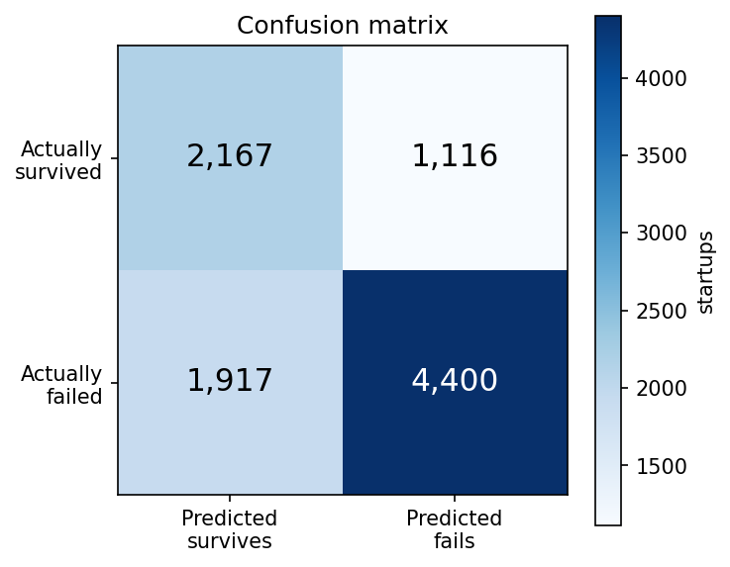
Figura 5 · Matriz de confusión del modelo seleccionado
Nota. N = 9 600 observaciones de la partición de prueba, con umbral de 0.64.

Slide 26
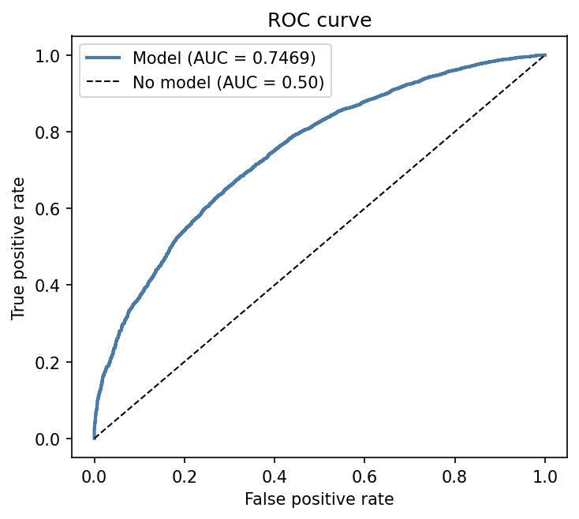
Figura 6 · Curva ROC del modelo seleccionado
Nota. La diagonal representa un clasificador sin capacidad discriminante. El área bajo la curva resume la capacidad del modelo con independencia del umbral escogido.

Slide 27
Tabla 8 · Aporte predictivo por grupo
La respuesta a la pregunta del trabajo
Grupo | Variables | AUC del grupo solo | Pérdida al excluirlo
Ejecución | 5 | 0.6465 | 0.0449
Financiamiento y caja | 4 | 0.6420 | 0.0470
Circunstancia y azar | 3 | 0.5974 | 0.0187
Equipo fundador | 2 | 0.5702 | 0.0112
Perfil del fundador | 2 | 0.5430 | 0.0039
Contexto sectorial | 1 | 0.5347 | 0.0030
Nota. El modelo con las 17 variables alcanza un AUC de 0.7422. Un valor de 0.50 en la tercera columna equivale a ausencia de capacidad predictiva.

Slide 28
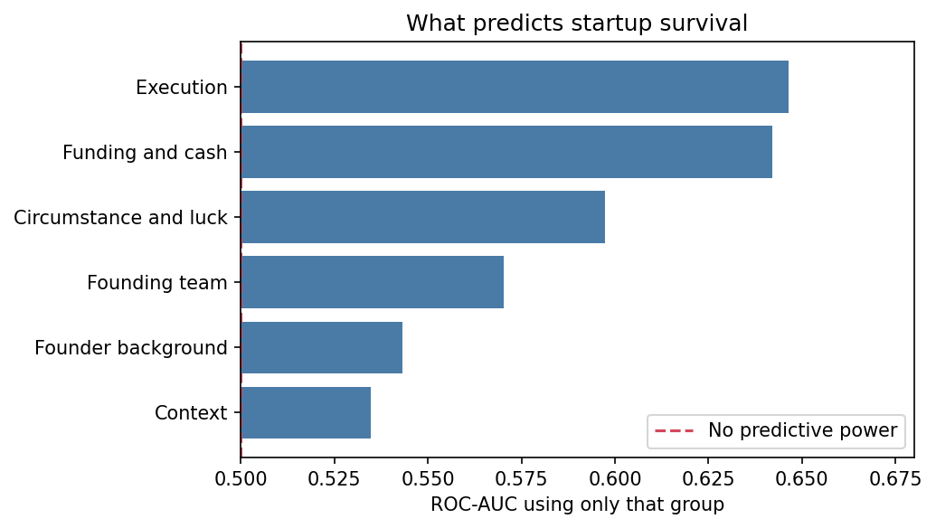
Figura 7 · Aporte predictivo por grupo de variables
Nota. Área bajo la curva de un modelo entrenado únicamente con las variables de cada grupo. La línea discontinua en 0.50 indica ausencia de capacidad predictiva.

Slide 29
Qué características anticipan la supervivencia
Lo que el emprendimiento hace pesa más que quién lo dirige
Ejecución y capital mandan
Son los grupos de mayor aporte, tanto en capacidad predictiva propia como en informacion no redundante.
El perfil del fundador es prescindible
Sacarlo por completo baja el AUC en 0.0039. El azar del clima macroeconomico (0.5974) predice mejor por si solo que la trayectoria del fundador (0.5430).
El sector casi no importa
Aporta 0.0030. Las causas de fracaso operan de forma transversal a las industrias.
Notes:
Este hallazgo contradice buena parte del imaginario sobre el emprendimiento, que atribuye el exito a las cualidades del fundador.

Slide 30
Construcción de la aplicación · Arquitectura
Tres capas independientes
Capa de machine learning
Capa de aplicación
Capa de presentación
config.py, datos.py y train.py. Concentra la configuracion, la carga de datos y el entrenamiento, y produce un artefacto serializado.
FastAPI carga ese artefacto en memoria al iniciar el servicio y expone la API. Pydantic valida cada peticion.
Dos paginas web con Jinja2 que consumen la misma API. Se construyen solas a partir de los metadatos del artefacto.
La separación responde a mantenibilidad: reentrenar el modelo no exige modificar la aplicación, y sustituir el artefacto no requiere reescribir código.
El artefacto guarda, junto al modelo, los metadatos que permiten que las interfaces se construyan solas: valores admisibles de cada campo, rangos numéricos, umbral de decisión, versión y métricas.

Slide 31
Dos interfaces para dos usuarios
Un emprendedor no sabe su puntaje de encaje producto-mercado de 0 a 10
Cuestionario · ruta /
Vista experta · ruta /expert
Catorce preguntas en lenguaje llano: si tiene clientes que pagan, con que frecuencia hay desacuerdos entre socios, cuanto dinero dispone y cuanto gasta al mes. La capa de traduccion las convierte en las 17 variables del modelo.
Ingreso directo de los 17 valores numericos, para analistas que ya los tienen. Es la misma API por debajo, asi que las dos vias dan exactamente el mismo resultado.
Los valores no son arbitrarios: cada pregunta de cuatro alternativas ubica al emprendimiento en un cuartil de la distribución observada, y se asigna el punto medio de ese cuartil. En encaje producto-mercado el cuartil inferior es 1.9 y el superior 7.3.
Los meses de caja no se preguntan, se calculan dividiendo el efectivo disponible entre el gasto mensual, dos cifras que el emprendedor sí conoce.
La traducción es una regla de negocio documentada, no algo aprendido por el modelo. La respuesta devuelve las 17 variables derivadas para que el usuario pueda auditarlas.

Slide 32
Tabla 9 · Puntos de acceso de la interfaz de programación
Documentados según la especificación OpenAPI
Método y ruta | Función
GET / | Cuestionario en lenguaje llano para emprendedores
GET /expert | Interfaz técnica con las 17 variables numéricas
POST /assess | Evalúa a partir de las respuestas del cuestionario
POST /predict | Evalúa a partir de los valores numéricos directos
GET /questionnaire | Definición de las preguntas y sus opciones
GET /health | Estado del servicio y del modelo cargado
GET /model-info | Versión, hiperparámetros y métricas del modelo
GET /feature-groups | Resultado del estudio de aporte por grupo
Nota. El punto de acceso /health es el que consulta el verificador de estado del contenedor. Toda la interfaz visible está en inglés, conforme a la rúbrica.

Slide 33
Despliegue en producción
Imagen Docker sobre python:3.11-slim (Merkel, 2014)
Dependencias primero
Usuario sin privilegios
Verificador de estado
Se instalan antes de copiar el codigo, asi un cambio de codigo no invalida la capa de dependencias en la memoria intermedia de construccion.
El proceso no corre como root dentro del contenedor.
Consulta /health cada 30 segundos, lo que permite al orquestador reiniciar el contenedor ante una falla.
765 MB
122 MB
~10 s
tamaño de la imagen
memoria en operación
hasta el estado saludable
Nota. Todas las versiones de las dependencias están fijadas. Durante el desarrollo una discrepancia de versión de scikit-learn impedía cargar el artefacto, falla que solo aparece en tiempo de ejecución.

Slide 34
Tabla 10 · Casos de prueba representativos
29 pruebas con pytest, la suite completa corre en menos de un segundo
Caso | Condición verificada | Resultado
Ausencia de fuga | Ninguna columna posterior al desenlace es variable del modelo | Aprobado
Superioridad sobre lo trivial | Exactitud balanceada superior a 0.55 y menos del 80 % señalado | Aprobado
Puerta de calidad | ROC-AUC no inferior a 0.70 y exactitud balanceada no inferior a 0.65 | Aprobado
Categoría no vista | Un sector inexistente no interrumpe el servicio | Aprobado
Equivalencia de interfaces | El cuestionario y la vía numérica dan el mismo resultado | Aprobado
Coherencia del encaje | Mayor encaje producto-mercado eleva la supervivencia | Aprobado
Coherencia del conflicto | Mayor conflicto entre socios reduce la supervivencia | Aprobado
Cálculo del runway | Los meses de caja se derivan del efectivo y el gasto | Aprobado
Validación de entrada | Valores fuera de escala reciben código 422 | Aprobado
Nota. Las pruebas de coherencia son preventivas: si un reentrenamiento invirtiera el signo de una relación conocida, indicaría datos corruptos que las métricas agregadas podrían no revelar.

Slide 35
Limitaciones
Lo que este trabajo no permite afirmar
El conjunto es una simulación
Los hallazgos describen su estructura interna. Que coincidan con la literatura refuerza la verosimilitud de la simulacion, pero no la reemplaza por evidencia empirica.
El AUC de 0.7469 es un límite de la información, no del algoritmo
Las variables describen el punto de partida y no la trayectoria posterior. Datos de evolucion de ingresos, rotacion del equipo o retencion subirian bastante la capacidad predictiva.
Asociación, no causalidad
Que el conflicto entre cofundadores se asocie a mas fracaso no autoriza a concluir que reducirlo aumente la supervivencia: ambos podrian responder a una causa comun no observada.

Slide 36
Conclusiones
Se entregó una aplicación completa
ROC-AUC de 0.7469 y exactitud balanceada de 0.6783 sobre datos no vistos, dos interfaces, API documentada, 29 pruebas y una imagen de contenedor lista para desplegar.
La ejecución y el capital concentran la capacidad predictiva
El perfil del fundador resulta practicamente prescindible, al punto de que el clima macroeconomico anticipa mejor el desenlace que la trayectoria de quien emprende.
Desempeño estadístico y utilidad operativa son cosas distintas
Una F1 de 0.8084 era indistinguible de la de un clasificador trivial. Solo cambiar el criterio del umbral convirtio al modelo en una herramienta util.
Un modelo con buenas métricas puede ser inutilizable
Ningun emprendedor puede responder su puntaje de encaje producto-mercado en escala de 0 a 10. De ahi salio la capa de traduccion.
Unidad II: integración continua, reentrenamiento programado, registro de versiones del modelo y detección de degradación del desempeño.

Slide 37
Referencias
Formato APA 7
Bergstra, J., & Bengio, Y. (2012). Random search for hyper-parameter optimization. Journal of Machine Learning Research, 13, 281-305.
Ke, G., Meng, Q., Finley, T., Wang, T., Chen, W., Ma, W., Ye, Q., & Liu, T.-Y. (2017). LightGBM: A highly efficient gradient boosting decision tree. En Advances in Neural Information Processing Systems (Vol. 30, pp. 3146-3154).
Merkel, D. (2014). Docker: Lightweight Linux containers for consistent development and deployment. Linux Journal, 2014(239), 2.
Pedregosa, F., Varoquaux, G., Gramfort, A., Michel, V., Thirion, B., Grisel, O., Blondel, M., Prettenhofer, P., Weiss, R., Dubourg, V., Vanderplas, J., Passos, A., Cournapeau, D., Brucher, M., Perrot, M., & Duchesnay, É. (2011). Scikit-learn: Machine learning in Python. Journal of Machine Learning Research, 12, 2825-2830.
Saito, T., & Rehmsmeier, M. (2015). The precision-recall plot is more informative than the ROC plot when evaluating binary classifiers on imbalanced datasets. PLoS ONE, 10(3), e0118432.
Sculley, D., Holt, G., Golovin, D., Davydov, E., Phillips, T., Ebner, D., Chaudhary, V., Young, M., Crespo, J.-F., & Dennison, D. (2015). Hidden technical debt in machine learning systems. En Advances in Neural Information Processing Systems (Vol. 28, pp. 2503-2511).
Youden, W. J. (1950). Index for rating diagnostic tests. Cancer, 3(1), 32-35.

